Slide 1
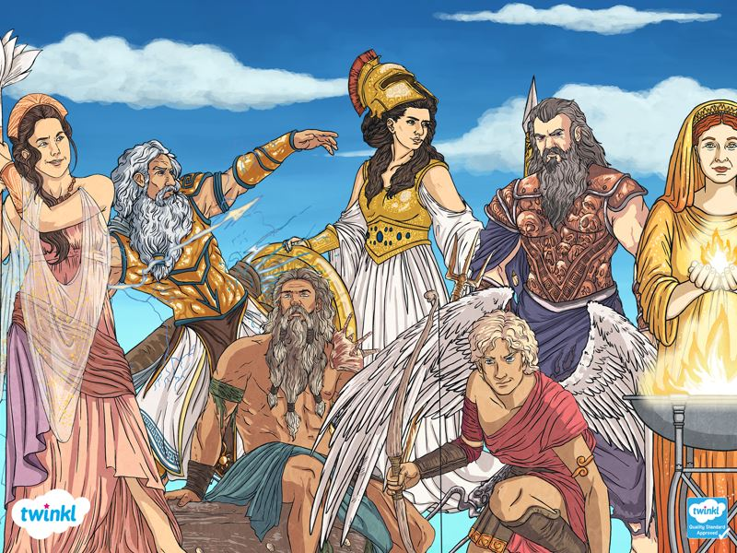
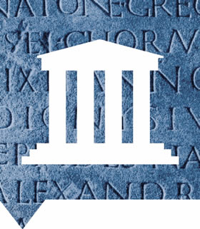
Havo/vwo 1 Hoofdstuk 2: De grieken Les 4: van mythe naar wetenschap

Slide 2
De planning
Huiswerk nakijken
Mythes
Wetenschap
filosofie
Opdrachten
Afsluiting

Slide 3
Huiswerkvragen
Geef de betekenis van de volgende begrippen: aristocratie, democratie, monarchie, tirannie, ostracisme, burgerschap, politiek, volksvergadering.
Hoe werd Athene de eerste democratie? Benoem in jouw antwoord welke staatsvorm Athene eerst had.
Leg uit hoe Ostracisme een tirannie moest voorkomen.
Leg uit wat burgerschap in de stadstaat inhield en wie er politieke macht had.

Slide 4
Huiswerkvragen
.
.
.
.
Maak een schema van twee tabellen met boven de ene kant "Oude Athene" en boven de ander "Nederland". Vul : directe democratie, indirecte democratie, volksvergadering, burgerschap, politiek, parlement.
Benoem met hulp van het schema een voorbeeld van continuïteit én een voorbeeld van verandering tussen het oude Atheense en Nederlandse democratie.
Oude Athene | Nederland (nu)
Directe democratie | Indirecte democratie
Volksvergadering | parlement
Burgerschap | burgerschap
Politiek | politiek

Slide 5
De lesdoelen: na deze les kan je
Je kunt de 6 kenmerken van mythes benoemen en herkennen in bestaande mythes.
Je kunt verschillende Griekse goden noemen en herkennen.
Je kunt uitleggen hoe de mythologische denkwijze en wetenschappelijke denkwijze botsten.
Je kunt voorbeelden geven van waar filosofen over dachten en discussieerden.

Slide 6
Hoofdstuk 2: de Grieken
Periode: de (klassieke) Oudheid.
Tijdvak: Grieken en Romeinen.
3000 voor Christus – 500 na Christus.
Landbouwstedelijke samenlevingen.

Slide 7
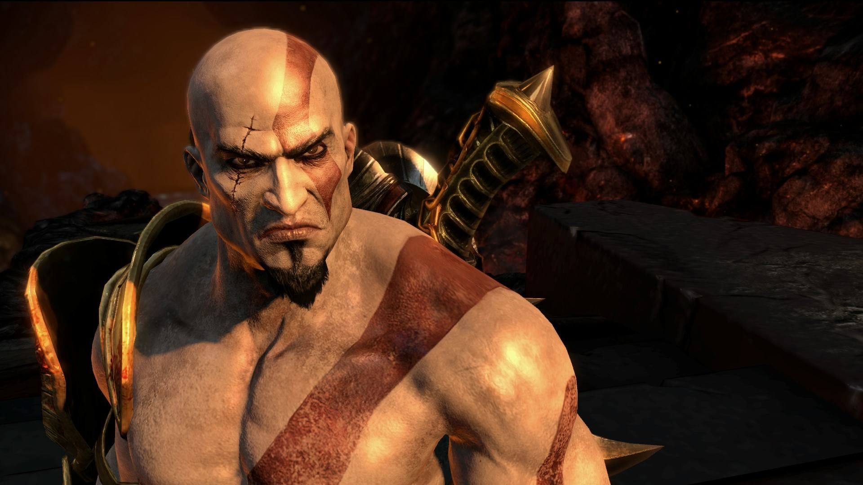
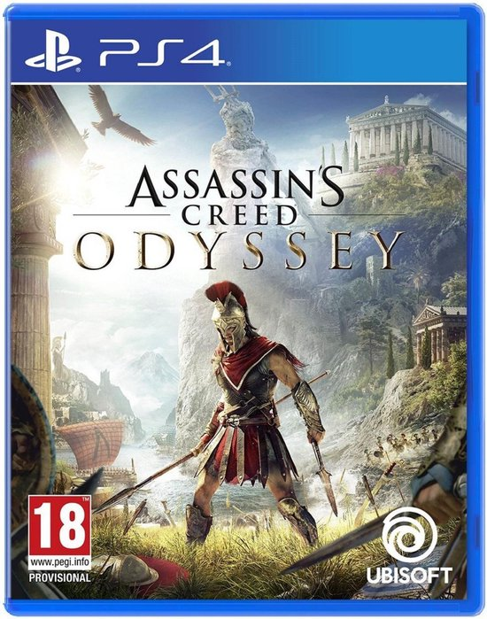
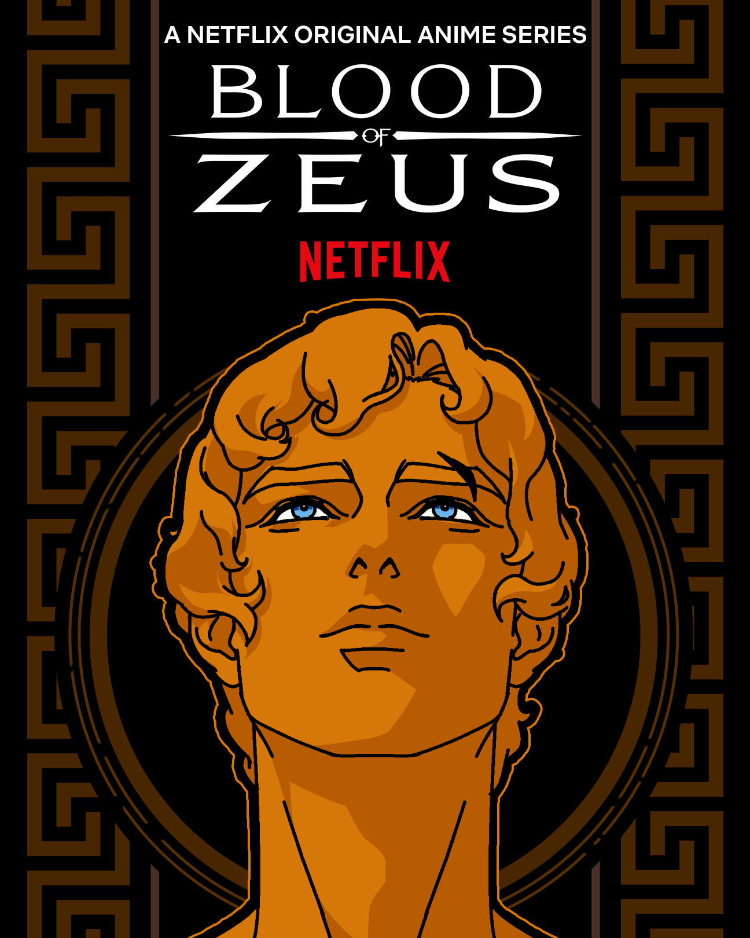
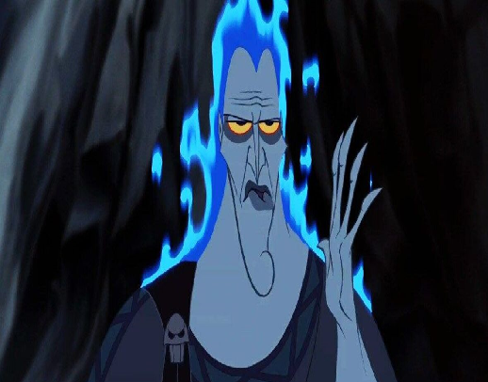
Griekse mythologie in spellen en films:

Slide 8
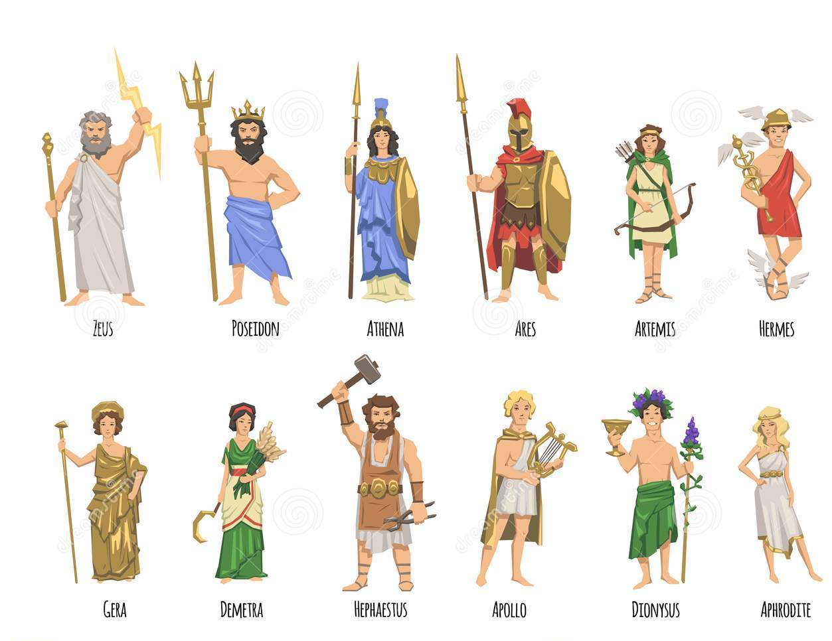
1 2 3 4 5 6
7 8 9 10 11 12
Zoek waar jouw god de god van is.
Benoem minimaal 2 uiterlijke kenmerken van de god, waar je hem/haar aan herkent.
Verzin een kort verhaal over de god(in) of zoek een bekend verhaal over de god(in) op internet.

Slide 9
Kenmerken van Griekse mythen
Polytheïsme; meerdere goden
Natuurgoden; Poseidon (god van de zee)
Godsdienst en mythes om het onverklaarbare te verklaren.
Mythen; de verhalen over de goden
Goden vaak in de vorm van mensen, maar perfect!
De mensen als amusement voor de goden; marionetten.

Slide 10
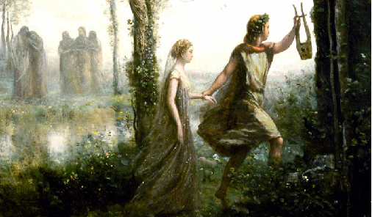
Bekijk het filmpje en noteer kenmerken van Griekse mythologie
https://www.youtube.com/watch?v=RhaepLsP5eg

Slide 11
Orpheus en Euridice
Kenmerk | uitleg
Polytheïsme | Hades, Persephone
Natuurgoden | Hades, god van de onderwereld.
Onverklaarbare verklaren | wat gebeurt er na de dood?
Godenverhalen | Hades speelt een rol
De mensen als amusement voor de goden | Hades dacht Orpheus uit zich niet om te draaien.

Slide 12
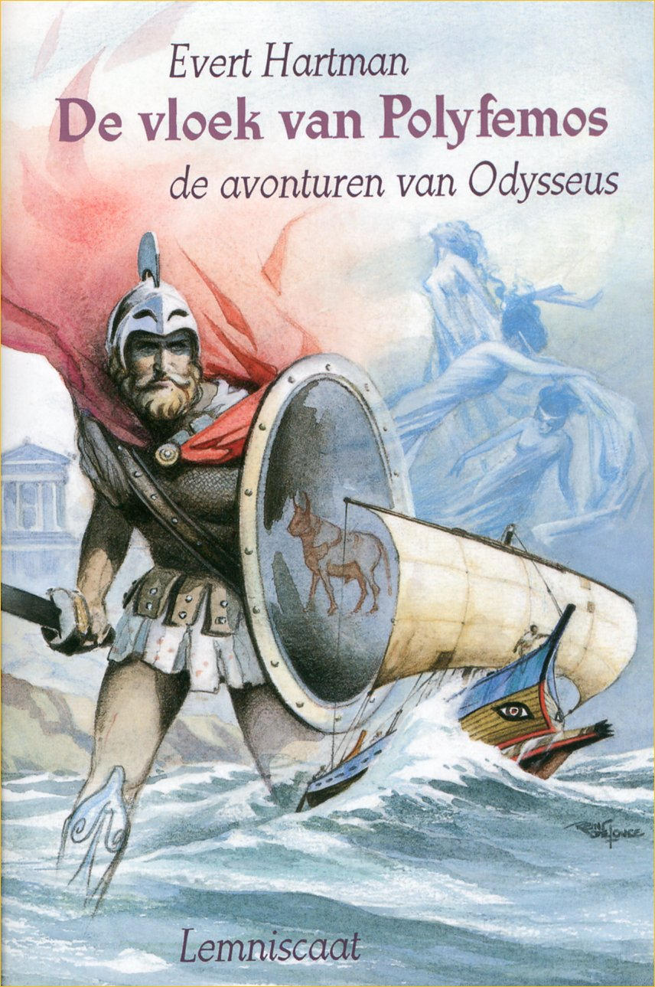
Odysseus
Welke kenmerken van Griekse mythologie herken je hierin? Gebruik de drie stappen om antwoord te geven.
Na de Trojaanse oorlog vaart de Griekse held Odysseus met zijn mannen terug naar het eiland Ithaka. Daar wachten zijn vrouw en zoon al tien jaar op hem. De reis verloopt niet bepaald voorspoedig. Poseidon, de god van de zee, is boos op Odysseus. Hij zorgt voor hevige stormen zodat het Griekse schip uit de koers raakt. Poseidon wordt nog bozer wanneer Odysseus het oog uitsteekt van diens zoon, de eenogige reus Polyfemos. Het ziet er somber uit voor de Grieken. Ze zullen vechten met nimfen, heksen, zeemonsters en spoken. Zal Odysseus zijn vrouw en zoon ooit nog terugzien?

Slide 13
Bekijk de video en beantwoord de volgende vragen:
Welke kenmerken van Griekse mythologie herken je in het verhaal van Sisyphus?
Hoe wist Sisyphus de dood tot twee keer toe te slim af te zijn?
Welke onverklaarbare zaken zou de straf van Sisyphus beantwoorden?
Wat zou de betekenis zijn van Sisyphus-arbeid?
https://www.youtube.com/watch?v=q4pDUxth5fQ&t=56s

Slide 14
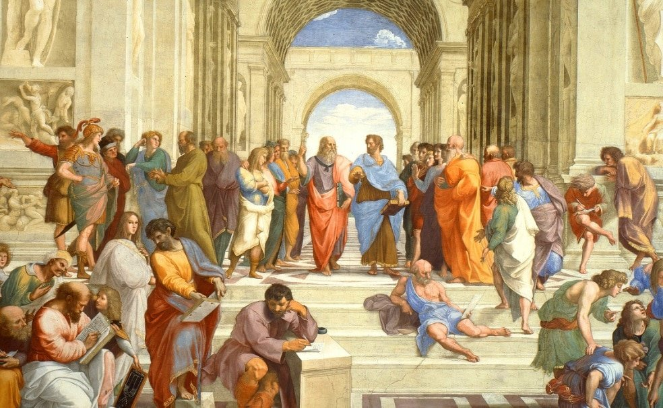
Wetenschap en filosofie

Slide 15
Wat zijn verschillen tussen mythologisch denken en wetenschap?
Sinds mensen samenleven, zijn er al tekenen van godsdienst te vinden. Vooral tussen 4000 v.Chr. en 1000 v.Chr. hebben archeologen veel bronnen over godsdienst gevonden. Rond die tijd was het christendom, het jodendom of de islam nog lang niet uitgevonden. Mensen geloofden toen vooral in natuurgoden; een god van de zee, een godin van de landbouw, een god van vulkanen. Met polytheïstische natuurgodsdiensten konden mensen natuurverschijnselen uitleggen, aangezien ze niet wisten waarom er een aardbeving plaatsvond, waarom oogsten mislukten of mensen ziek werden.
Later in Griekenland ging men echter anders naar de wereld kijken. Wetenschappers (mensen die de wereld willen begrijpen via onderzoek, observeren en het gebruiken van het verstand) kwamen erachter dat een hoop dingen niet van de goden afhing, maar van de mensen. Mensen werden bijvoorbeeld niet ziek, omdat ze te weinig hadden geofferd aan de goden, maar omdat ze ongezond leefden. Griekse wetenschappers wisten al heel veel, zelfs als ze het niet konden bewijzen. Zo was er al een Griekse wetenschappers die bedacht dat alles op de wereld uit kleine deeltjes bestond. Deze atomen werden pas in 1808 ontdekt. De Grieken verzamelden verschillende informatiebronnen en deden kritisch onderzoek. Ze namen iets alles zomaar aan, maar gingen zelf op onderzoek uit.

Slide 16
de mythologische denkwijze en wetenschappelijke denkwijze botsen
Wat is het verschil tussen mythologisch denken en wetenschappelijk denken?
Als iedereen in een Griekse polis tegelijkertijd ziek zou worden, hoe zou dat worden verklaard in een mythe?
Stel je voor: iedereen in een Griekse polis tegelijkertijd ziek zou worden
Hoe zou iemand die in mythes gelooft dit verklaren?
Hoe zou een wetenschapper dit verklaren?
Leg uit of er altijd bewijs was voor het mythologisch en wetenschappelijk denken?

Slide 17
 | Mythologisch denken | Wetenschappelijk denken
De wereld verklaren | Verklaringen door mythes | Nieuwsgiering naar verklaringen
Waarom werden mensen ziek? | Ziektes straf van goden | Verklaring vanuit de natuur
Hoe voorkom je dat je ziek wordt? | Goden tevreden houden met offers | Goed voor jezelf zorgen
Is er bewijs? | Geen bewijzen | Soms geen bewijzen
Waar halen we onze informatie vandaan? | Geloven in goden | Kritisch onderzoek doen
Hoe zijn de werelden mensheid ontstaan? | Geschiedenis vanuit godenverhalen | Verschillende bronnen verzamelen

Slide 18
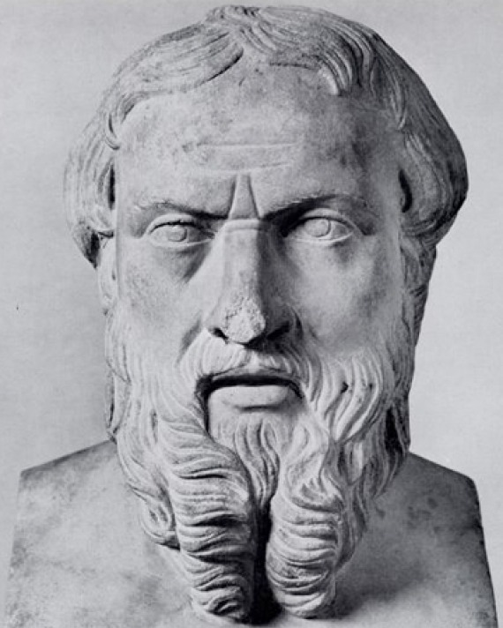
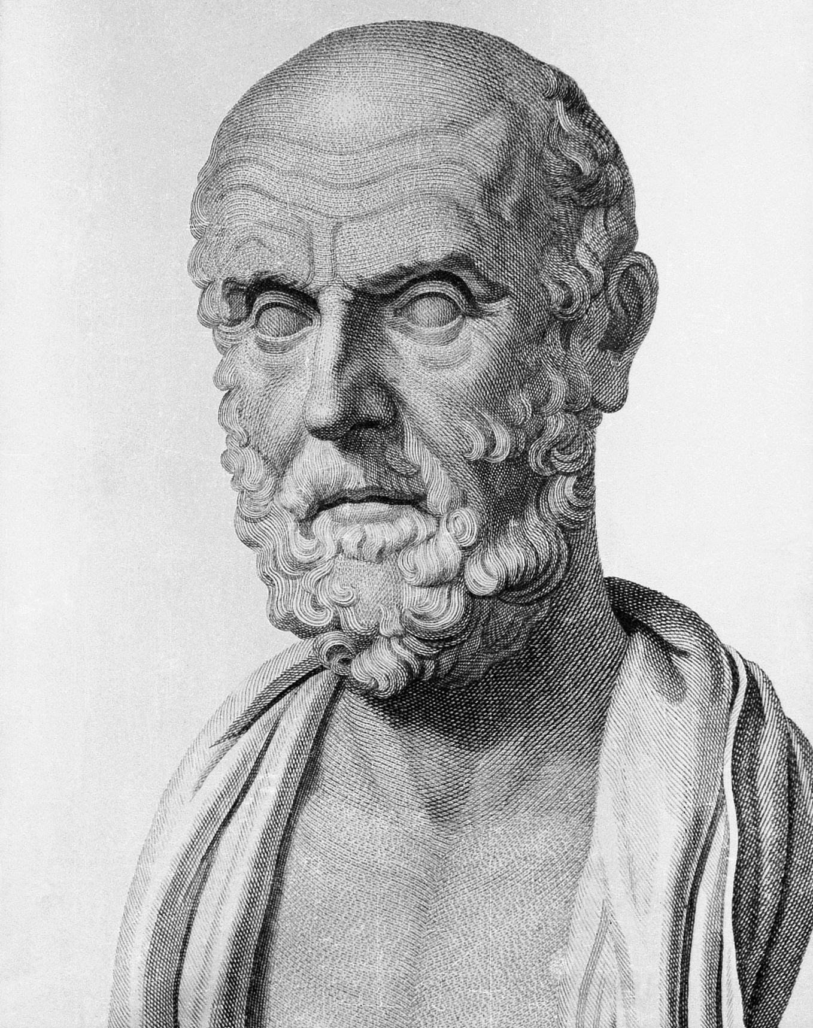
Onderwerpen waar de Grieken onderzoek naar deden
Historie (geschreven geschiedenis van de mens). Herodotus was één van de eerste historici die onderzoek deed naar de geschiedenis. Hij heeft informatiebronnen verzameld en boeken geschreven over bijvoorbeeld de Perzische Oorlogen en Egypte.
Geneeskunde (het genezen en gezond maken van mensen) Hippocrates is de stichter van de westerse geneeskunde. Hij zag dat mensen door natuurlijke, in plaats van bovennatuurlijke, oorzaken ziek werden. Het kwam niet door de goden, maar doordat mensen ongezond leefden.
Herodotus, historicus
Hippocrates, arts

Slide 19
Filosofie

Slide 20
Filosofie in de Griekse stadstaat
Wat betekent filosofie?
Wat is het verschil tussen filosofen en wetenschappers?
Over welke vraagstukken en onderwerpen filosofeerden de filosofen?

Slide 21
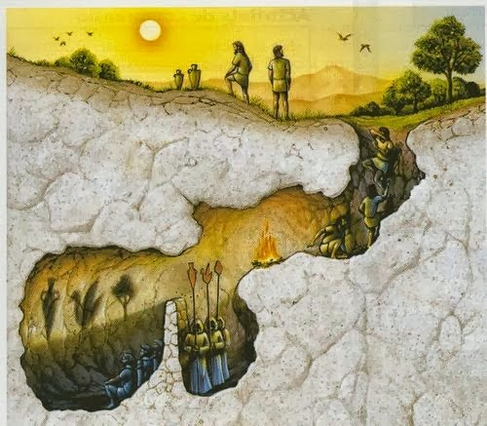
Plato’s Grotidee
Geketende gevangenen zien heel hun leven alleen de schaduwen in de grot. Uiteindelijk mag één iemand naar buiten, en ziet de buitenwereld. De Persoon gaat hierna terug naar de grot en vertelt de andere gevangen wat er buiten is. Wat zou er gebeuren?

Slide 22
De lesdoelen: na deze les kan je
Je kunt de 6 kenmerken van mythes benoemen en herkennen in bestaande mythes.
Je kunt verschillende Griekse goden noemen en herkennen.
Je kunt uitleggen hoe de mythologische denkwijze en wetenschappelijke denkwijze botsten.
Je kunt voorbeelden geven van waar filosofen over dachten en discussieerden.

Slide 23
Controlevragen
Leg de volgende begrippen in je eigen woorden uit: mythe, wetenschap, orakel, natuurgodsdienst.
Wat zijn de zes kenmerken van een Griekse mythe?
Noem drie Griekse goden en waar jij hen aan herkent.
Wat waren twee onderwerpen waar Grieken onderzoek naar deden?
Als iedereen in een Griekse polis tegelijkertijd ziek zou worden, hoe zou dat worden verklaard in een mythe?
Stel je voor: jij bent een Griekse wetenschapper in het oude Griekenland. Iedereen in een polis wordt ziek. Hoe zou jij dat verklaren?
Wat zijn twee onderwerpen waar filosofen over dachten en discussieerden?

